Slide 1
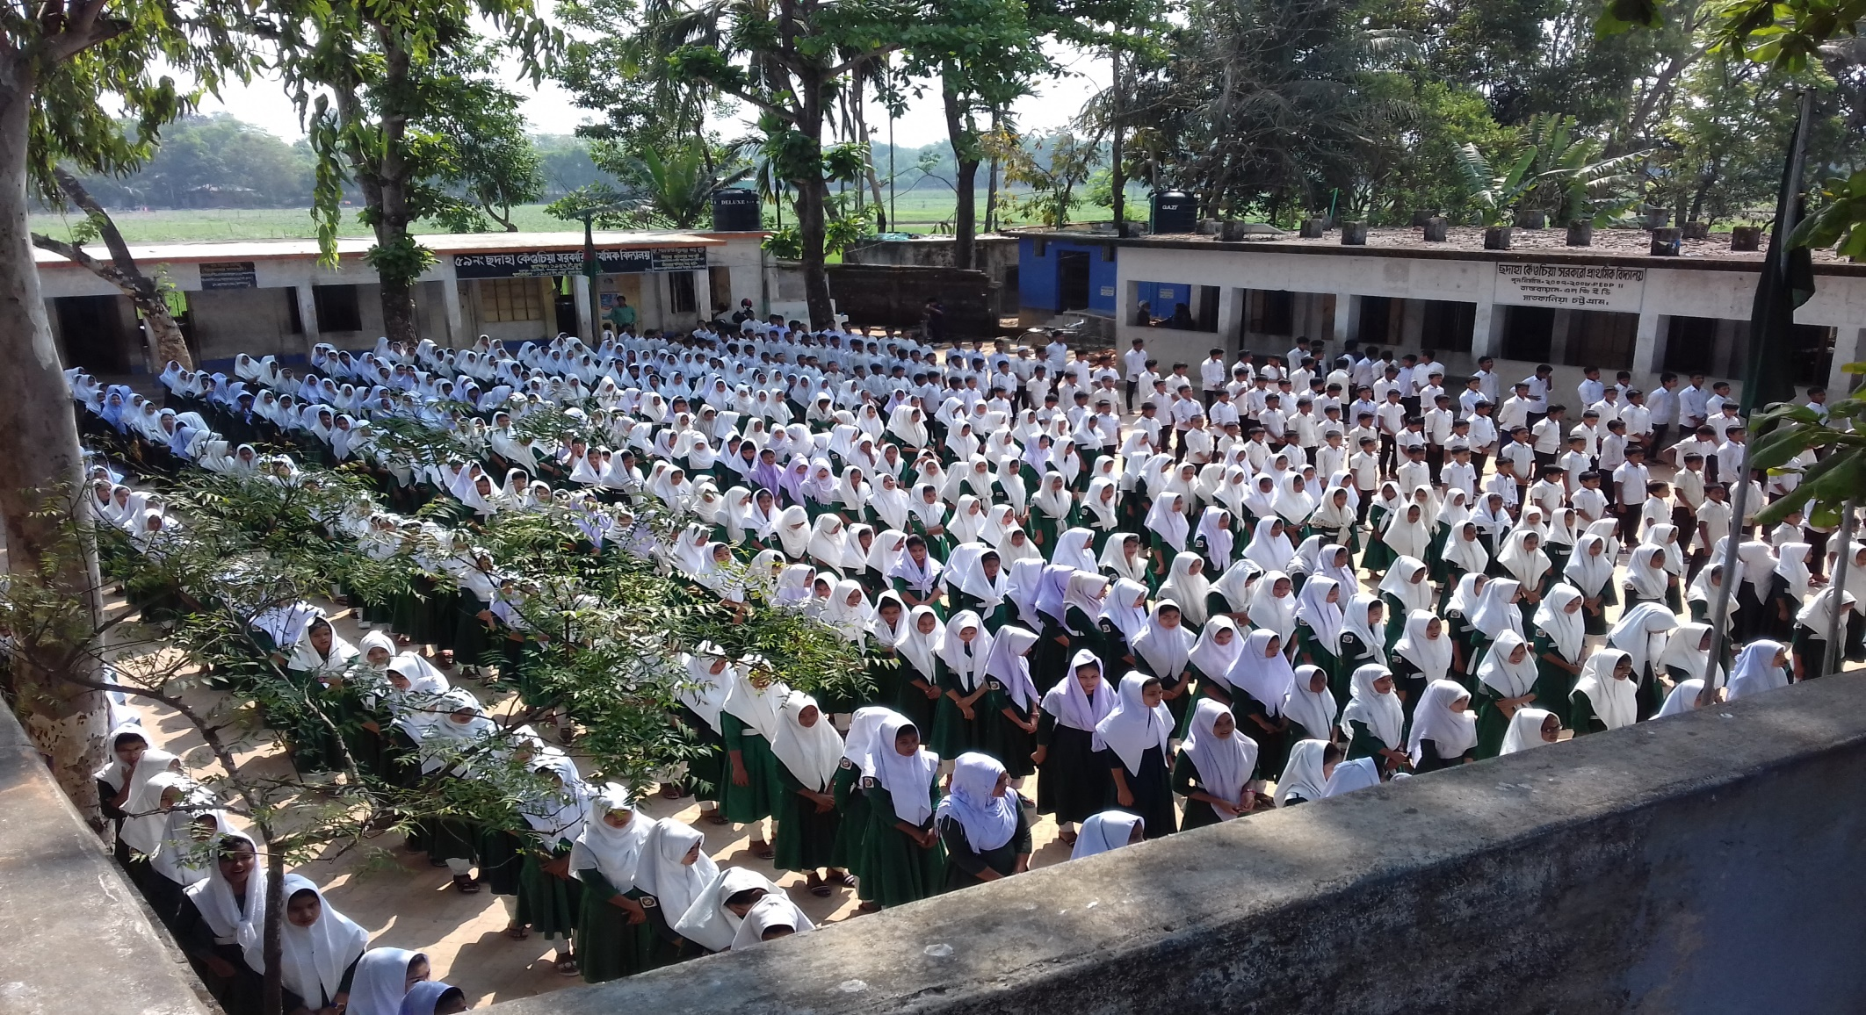
স্বাগতম

Slide 2
শিক্ষক পরিচিতি
মোঃ আবুল হাশেম
বিএসসি (অনার্স), এমএসসি (প্রাণিবিদ্যা)
সহকারী শিক্ষক
ছদাহা কেঁওচিয়া উচ্চ বিদ্যালয়
সাতকানিয়া, চট্রগ্রাম।
ইনডেক্স নং- ১১৪৪৯৩৯
ই-মেইলঃ m.a.hasem7181@gmail.com
মোবাইল নং- ০১৭১৭-৫৩৮৩১০

Slide 3
পরিচিতি
শ্রেণি: অষ্টম
বিষয়: বিজ্ঞান
অধ্যায়: প্রথম

Slide 4
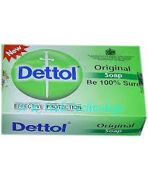
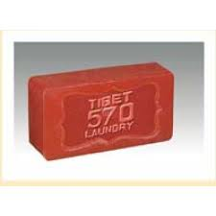
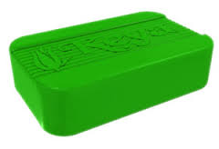
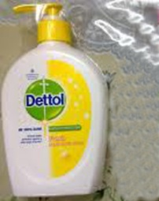
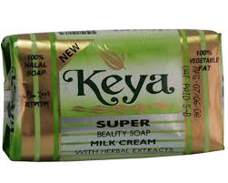
সাবানগুলোকে কয়টি গ্রুপে ভাগ করা যাবে?
বৈশিষ্টের উপর ভিত্তি করে সাবানগুলোকে কয়টি শ্রেণিতে ভাগ করা যাবে?
টয়লেট সাবান | ডিটারজেন্ট | লন্ড্রি সাবান | তরল সাবান

Slide 5
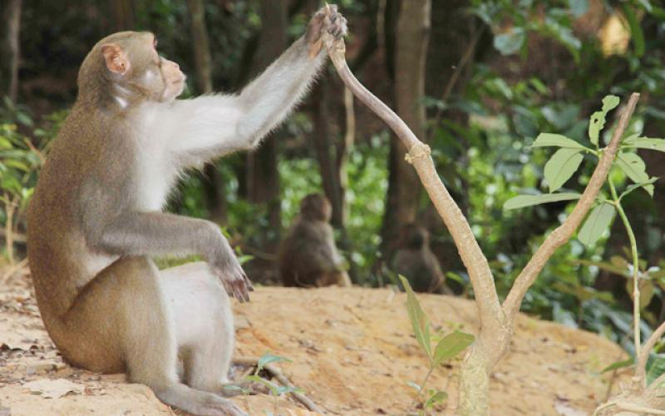
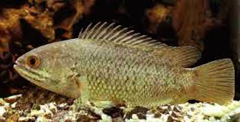
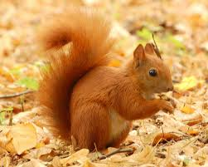
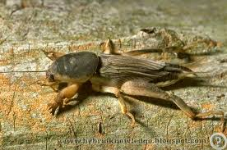
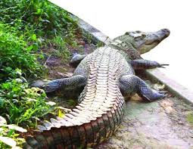
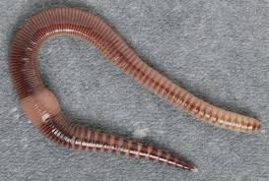
এদের দেহের আকৃতি, গঠন ও জৈবিক কাজের প্রকৃতি কী একই রকম?
ছবিতে দেখা প্রাণীগুলো দেখতে কী একই রকম?
তোমরা কি জান, পৃথিবীতে কত প্রজাতির প্রাণী আছে?
এদের সবগুলোরই কী মেরুদন্ড আছে?
এরা কী একই রকমভাবে চলাফেরা করে?
এরা সবাই কি একই রকম খাবার খায়?
এরা সবাই কী একই পরিবেশে বাস করে?

Slide 6
প্রাণিজগতের শ্রেণিবিন্যাস

Slide 7
শিখনফল
এই পাঠ শেষে শিক্ষার্থীরা---
১. শ্রেণিবিন্যাসে অবদান আছে এমন বিজ্ঞানীদের সনাক্ত করতে পারবে
২. শ্রেণিবিন্যাসের ধাপগুলো বর্ণনা পারবে
৩. দ্বিপদ নামকরণের নিয়মাবলী বর্ণনা করতে পারবে
৪. বিভিন্ন প্রাণীর বাসস্থান , গঠন, উপকারিতা ও অপকারিতা বর্ণনা করতে
পারবে
৫. শ্রেণিবিন্যাসের প্রয়োজনীয়তা ব্যাখ্যা করতে পারবে।

Slide 8
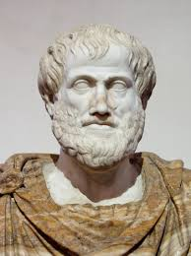
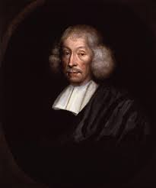
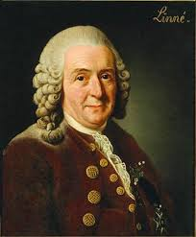
চিত্রের বিজ্ঞানীদের সম্পর্কে তোমরা কী জান ?
শ্রেণিবিন্যাসে অবদানকারী বিজ্ঞানীর নাম
অ্যারিস্টোটল
জন রে
ক্যারোলাস লিনিয়াস

Slide 9
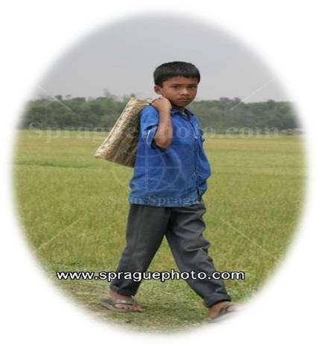
চিত্রের লোকটিকে তোমরা চেন ?
মানুষের বৈজ্ঞানিক নাম বলতে পারবে ?
মানুষের বৈজ্ঞানিক নামে কী কী বৈশিষ্ট্য দেখতে পাচ্ছ ?
চিত্রে কী দেখতে পারছ ?
Homo sapiens
শ্রেণিবিন্যাসের জনকঃ প্রকৃতি বিজ্ঞানী ক্যারোলাস লিনিয়াস
বৈজ্ঞানিক নামঃ Homo sapiens

Slide 10
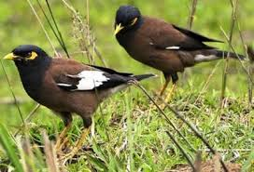
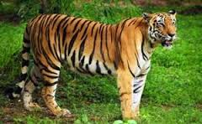
প্রাণিগুলো লক্ষ কর।
এদের বংশ বৃদ্ধির প্রক্রিয়া কী একই রকম?
প্রাণি তিনটির চলন কী একই রকম?
এদের দেহের গঠন কী একই রকম?
প্রাণি তিনটির বাসস্থান কী একই ধরণের ?
প্রাণি তিনটির আকৃতি কী একই রকম?

Slide 11
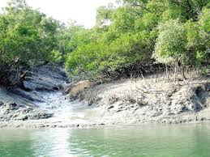
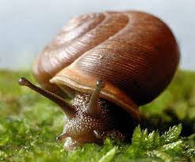
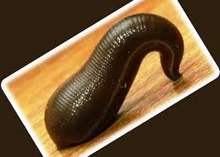
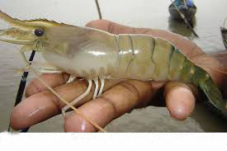
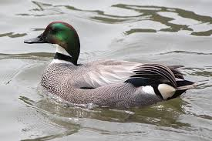
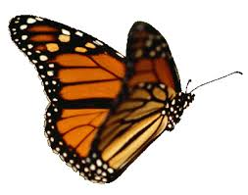
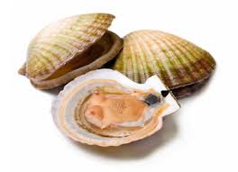
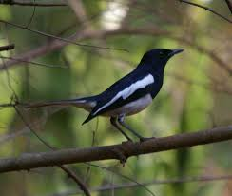
পর্ব
ক
খ
গ
সমস্ত পৃথিবীর সকল প্রাণির মধ্যে যে সকল প্রাণিগুলোর বৈশিষ্ট্য ছকের প্রাণিগুলোর সাথে মিলবে তাদেরকে ছকভূক্ত করা যাবে কি?
ছকের প্রাণিগুলোর বৈশিষ্ট্যের সাথে মিল করে উপরের প্রাণিগুলোকে ছকে অন্তর্ভূক্ত কর।

Slide 12
একটি প্রাণীকে সনাক্ত করতে হলে প্রধানত সাতটি ধাপে এর বৈশিষ্ট্যগুলো মিলিয়ে নিতে হয়। এ ধাপগুলো হল-
১. জগৎ ( Kingdom)
২. পর্ব ( Phylum)
৩. শ্রেণি ( Class )
৪. বর্গ ( Order)
৫. গোত্র ( Family )
৬. গণ ( Genus )
৭. প্রজাতি ( Species)

Slide 13
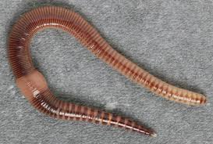
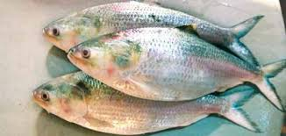
জোড়ায় কাজ
সময়: ১০ মি.
প্রাণির ছবি
বাসস্থান
গঠন
উপকারিতা
অপকারিতা

Slide 14
দলগত কাজ
সময়: ১০ মি.
শ্রেণিবিন্যাসকরণ পদ্ধতি আবিস্কৃত না হলে কী অসুবিধা
হতো উল্লেখ কর।

Slide 15
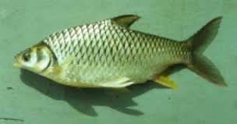
মূল্যায়ন
প্রাণি দুইটির বংশ বৃদ্ধির প্রক্রিয়া কী একই রকম?
প্রাণি দুইটির চলন কী একই রকম?
প্রাণি দুইটির মধ্যে একটি পার্থক্য বল।
প্রাণি দুইটির বাসস্থানের নাম বল।

Slide 16
গুরুত্বপূর্ণ শব্দ
শ্রেণিবিন্যাস বিদ্যা, দ্বি-পদ নামকরণ, ও প্রজাতি।

Slide 17
বাড়ির কাজ
তোমার চারপাশের পরিবেশ থেকে ১০ টি প্রাণি সংগ্রহ করে তাদের দুইটি করে বৈশিষ্ট্য লিখে আনবে।

Slide 18
ধন্যবাদ

